Slide 1
Порядок действий работодателя при выявлении в организованном коллективе случаев заболеваний новой короновирусной инфекцией COVID-19
Управление Роспотребнадзора по Иркутской области
Иркутск, 2020 г.

Slide 2
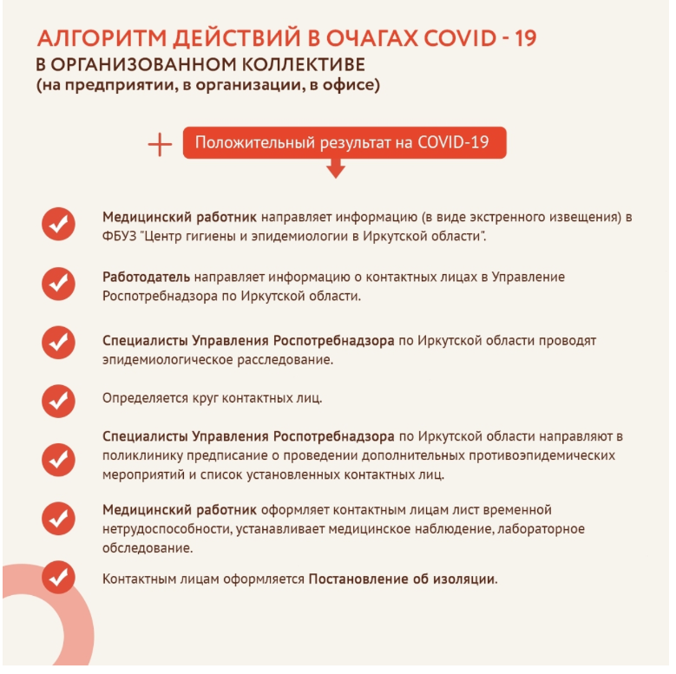
В случае выявления COVID-19 у сотрудника, работодатель во взаимодействии с Управлением Роспотребнадзора по Иркутской области либо его территориальными отделами в административных территориях области:
формирует списки лиц, подвергшихся риску инфицирования,
организует изоляционные мероприятия (перевод на дистанционную форму работы, при невозможности осуществления работы дистанционно контактный находится на самоизоляции с оформлением листка нетрудоспособности).
организует силами специализированных организаций проведение заключительной дезинфекции помещений и другие противоэпидемические мероприятия
Работа организации, предприятия продолжается с выполнением всех профилактических мер предусмотренных рекомендациями Роспотребнадзора (https://www.rospotrebnadzor.ru/region/korono_virus/rekomendatsii-dlya-biznesa-covid-19.php).
Поликлиникой по месту жительства за контактными лицами устанавливается медицинское наблюдение (списки контактных направляются Управлением Роспотребнадзора по Иркутской области либо его территориальными отделами в поликлиники по месту самоизоляции). На 8 - 10 день поликлиникой проводится отбор проб биологического материала на COVID-19, при возникновении симптомов заболевания необходимо вызвать врача на дом, обследование проводится в кратчайшие сроки

Slide 3
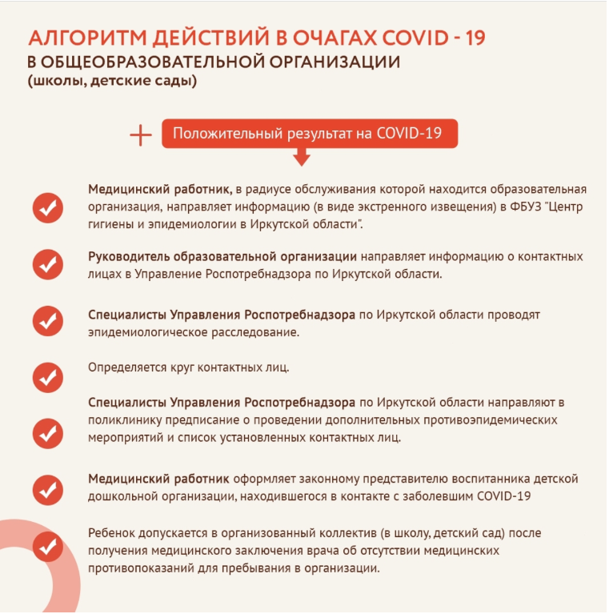

Slide 4
